Slide 1
тема: «Развитие мелкой моторики нетрадиционными способами»
Выполнила:
Михайлова Любовь Николаевна
воспитатель
ГБДОУ № 32 Адмиралтейского района
Санкт – Петербург
2012

Slide 2
Неподготовленность к письму, недостаточность движений ручной моторики может вызывать негативное отношение к обучению в школе уже на самых первых его этапах. Вот почему так важно развивать мелкую моторику у детей. Причем, в дошкольном возрасте важна работа именно по подготовке письму, а не само письмо.
В нашей педагогике созданы игры «Ладушки» «Сорока-белобока» «Коза рогатая» и другие. Многие родители видят в них развлекательное, а не развивающее, оздоравливающее воздействие. Учеными доказано, что манипуляции рук оказывают влияние на функции высшей нервной деятельности, развитие речи. Простые движения рук помогают убрать напряжение не только с самих рук, но и с губ, снимают умственную усталость. Они способны улучшить произношение многих звуков, а значит, развивать речь ребенка.
Пальцы наделены большим количеством рецепторов, посылающих импульсы в центральную нервную систему человека. На кистях рук расположено множество акупунктурных точек, массируя которые можно воздействовать на внутренние органы, рефлекторно с ними связанные.

Slide 3
В процессе игр и упражнений на развитие мелкой моторики у детей улучшаются внимание, память, слуховое и зрительное восприятие, воспитывается усидчивость, формируется игровая и учебно-практическая деятельность.
Выполняя пальчиками различные упражнения, ребёнок достигает хорошего развития мелкой моторики рук, которая не только оказывает благоприятное влияние на развитие речи, но и подготавливает ребёнка к рисованию, а в дальнейшем и к письму. Кисти рук приобретают хорошую подвижность, гибкость, исчезает скованность движений.
Развитие ручек ребенка и развитие речи взаимосвязаны. Мелкая моторика и точное артикулирование звуков находятся в прямой зависимости. Чем выше двигательная активность, тем лучше развита речь. Оказывается, что у большинства современных детей отмечается общее моторное отставание, в особенности у детей городских.

Slide 4
Предметная деятельность способствующая развитию мелкой моторики:
Застегивание и расстегивание пуговиц;
Шнурование ботинок;
Шнуровка на специальных рамках;
Нанизывание колец на тесьму;
Мозаика;
Игры с конструкторами;
Лепка;
Игры с природным материалом;
Рисование пальчиками.

Slide 5
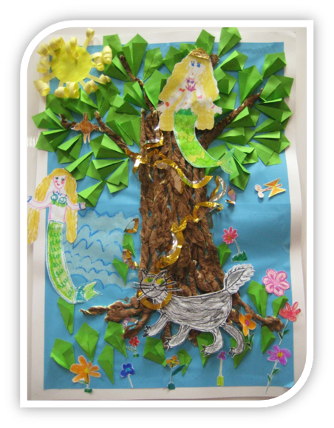
Для более старшего возраста используются всевозможные упражнения с элементами письма, такие как:
Штриховка в разных направлениях;
Обводки;
Доведение линий до конца;
Раскрашивание;
Прописи;
Рисование с использованием трафаретов, шаблонов;
Нетрадиционные техники в рисовании;
Оригами и др.

Slide 6
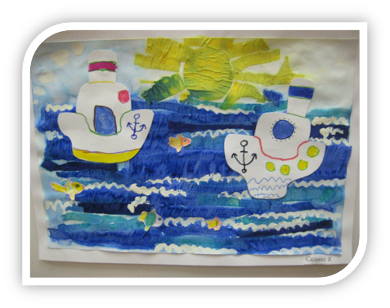

Slide 7
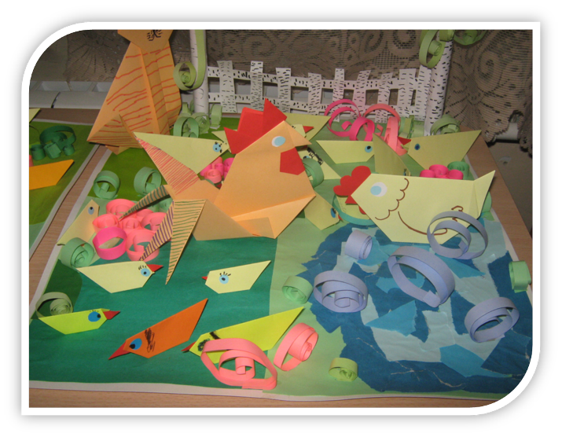
Коллективные работы детей с использованием квилинга

Slide 8
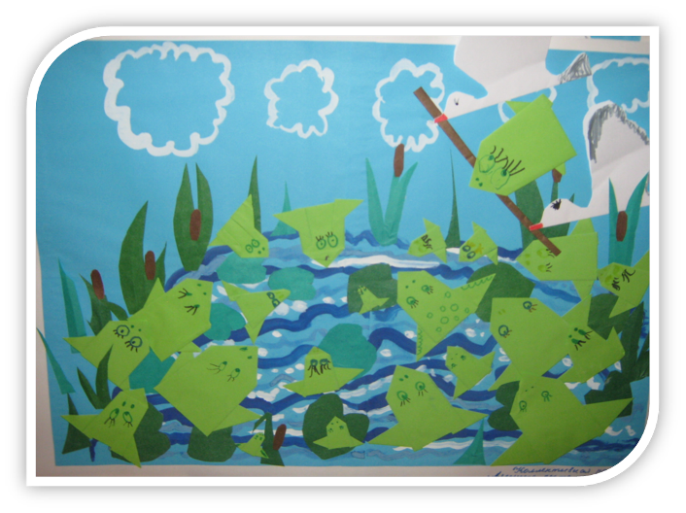
Коллективное творчество детей по литературным произведениям

Slide 9
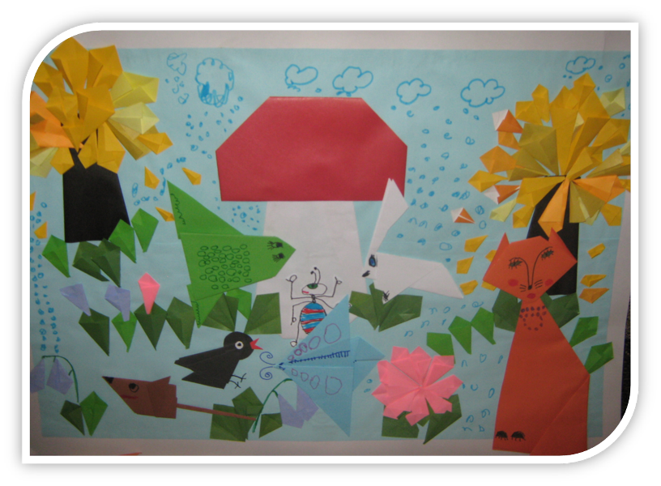

Slide 10
Спасибо за внимание!

